Slide 1
期末報告
哈哈哈哈

Slide 2
網頁大綱
一個日曆

Slide 3
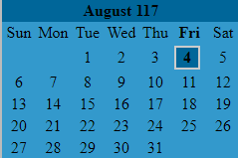
效果呈現

Slide 4
THE END

